Slide 1




Công nghệ
Phần mền

Slide 2

Sinh viên thực hiên :
- Hà Văn Nguyên – 102220075
- Nguyễn Hữu Tâm - 102220040
Nhóm 13
Người hướng dẫn :
- Thầy Trịnh Công Duy – Giảng viên bộ môn Công nghệ phầm mền.

Slide 3

Đề tài : Ứng dụng theo dõi và quản lý chi tiêu cá nhân
01
02
03
04
Figma
Code style
Unit test
GitHub
Xây dựng giao diện demo bằng Figma .
Tiêu chuẩn coding trong java.
Sơ lược về Unit Test .
Sơ lược về Github

Slide 4

01
Figma

Slide 5
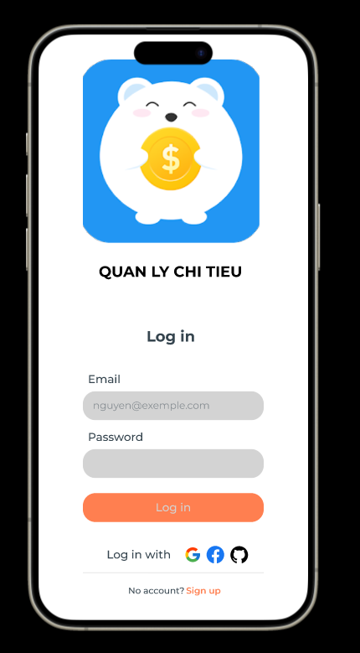


- Nếu bạn đã có tài khoản , hãy nhập các thông tin về email và mật khẩu để đăng nhập vào hệ thống.
- Nếu bạn chưa có tài khoản , nhấn vào sign up để thực hiện tạo tài khoản mới.

Slide 6
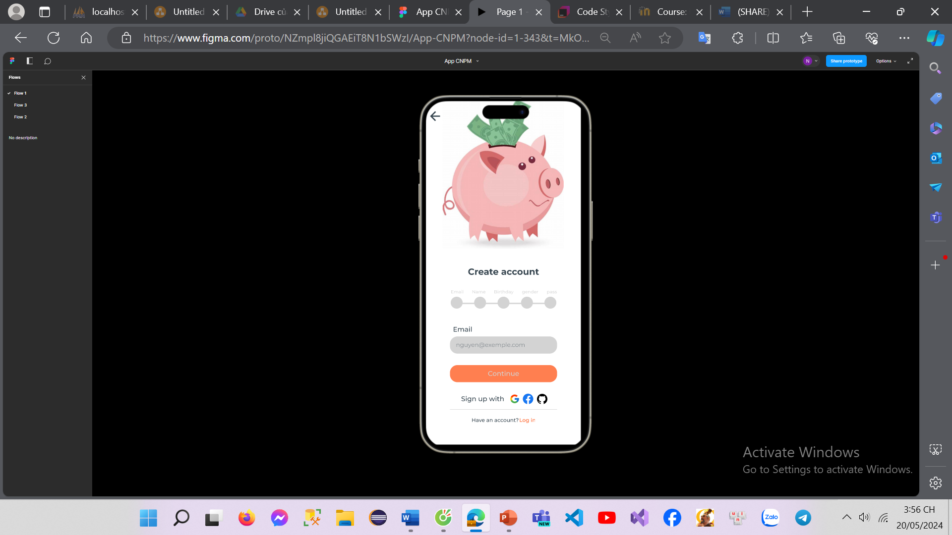





Slide 7

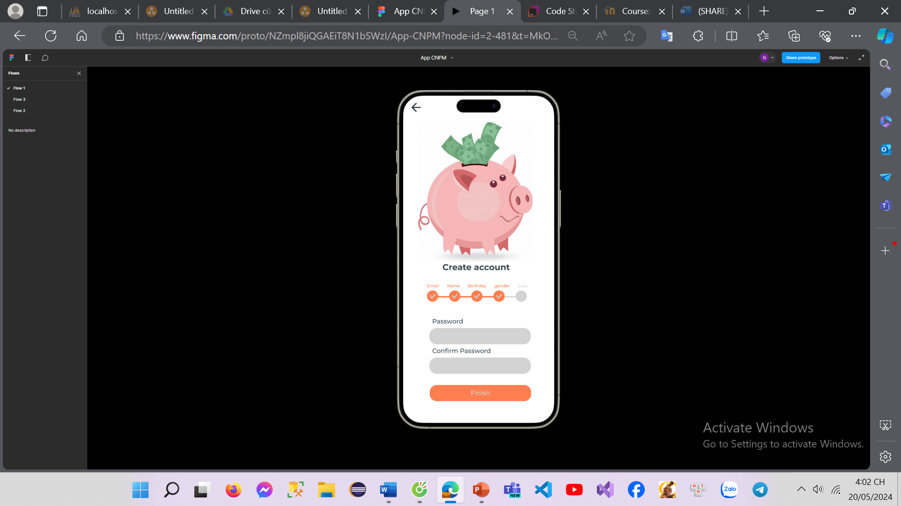


Slide 8

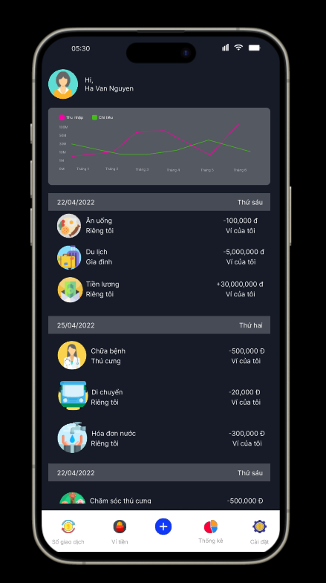

Sau khi hoàn thành việc đăng nhập, màn hình trang chủ sẽ hiện ra . Bạn có thể xem các thông tin :
+ Các chi tiêu và thu nhập gần đây được phân loại theo ngày .
+ Lượt đồ về thu nhập và chi tiêu .
+ Tại đây bạn cũng có thể xóa và chỉnh sửa các thu nhập và chi tiêu.

Slide 9
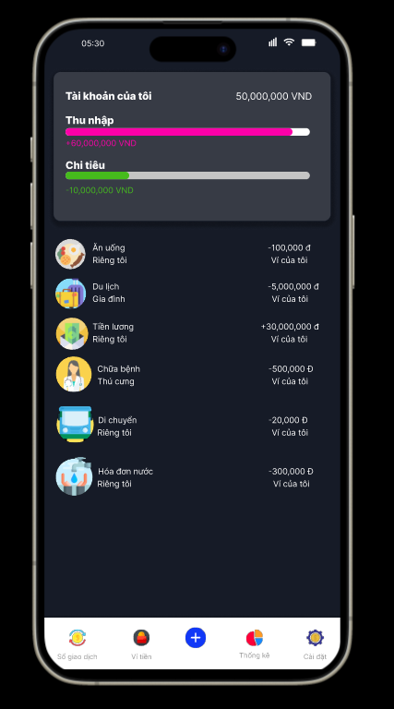

- Màn hình Ví tiền chứa thông tin về số tiền còn lại trong tài khoản , tổng thu nhập và tổng chi tiêu.
- Ngoài ra còn còn có các thông tin về biến dộng số dư ví gần đây.

Slide 10
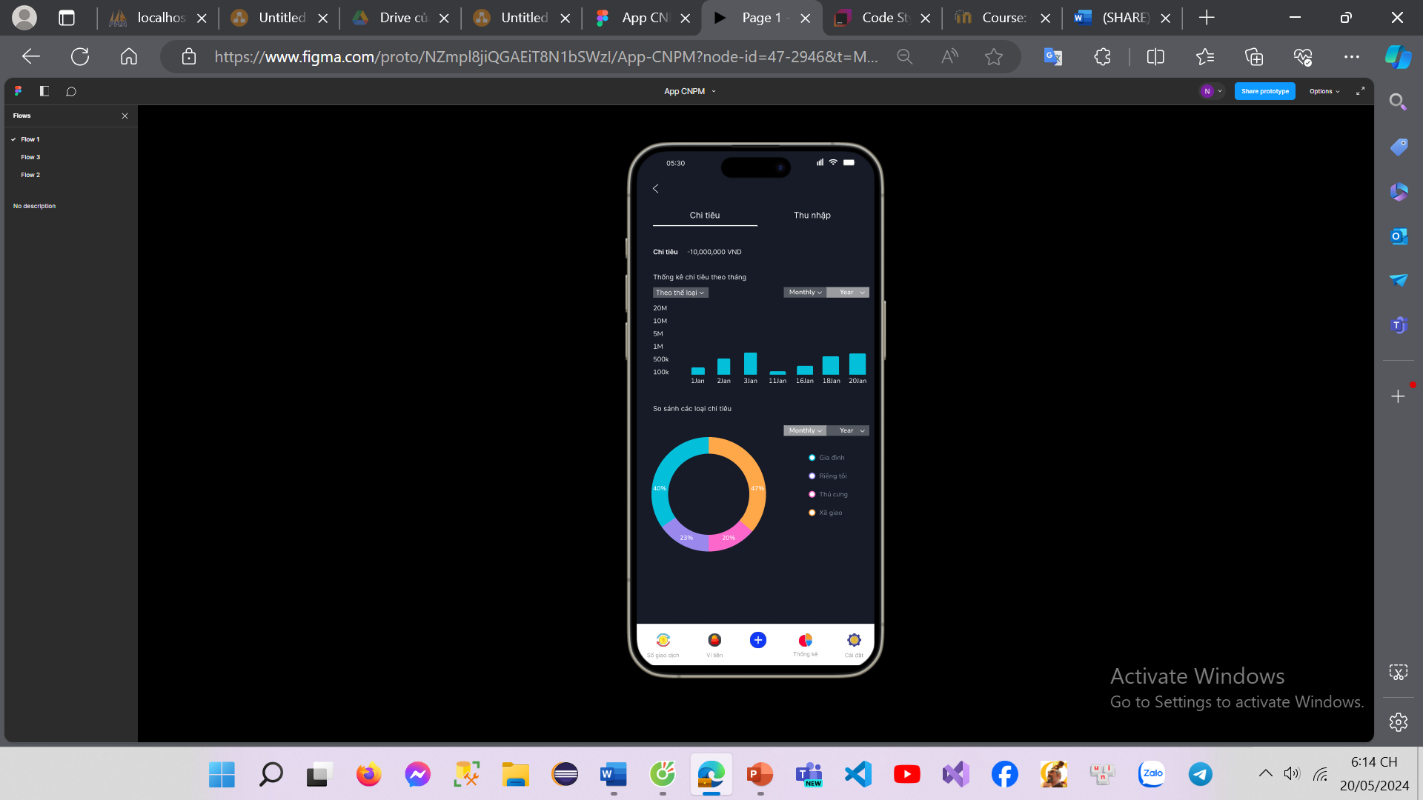

- Màn hình thống kê gồm 2 loại : Thống kê chi tiêu và thông kê thu nhập .
- Chúng ta có thể thay đổi thống kê chi tiêu theo tháng và theo thể loại để dễ dàng quan sát được tình hình chi tiêu .

Slide 11
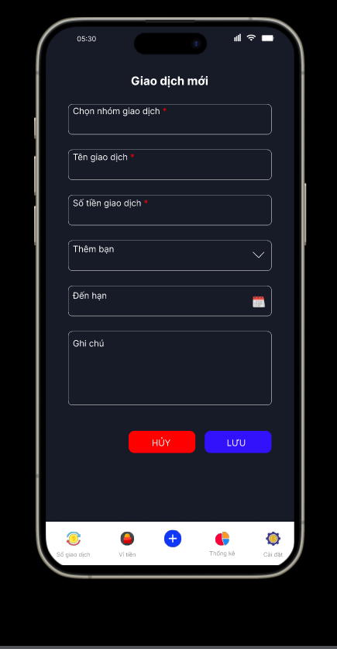
- Màn hình Ví tiền chứa thông tin về số tiền còn lại trong tài khoản , tổng thu nhập và tổng chi tiêu.
- Ngoài ra còn còn có các thông tin về biến dộng số dư ví gần đây.

Slide 12
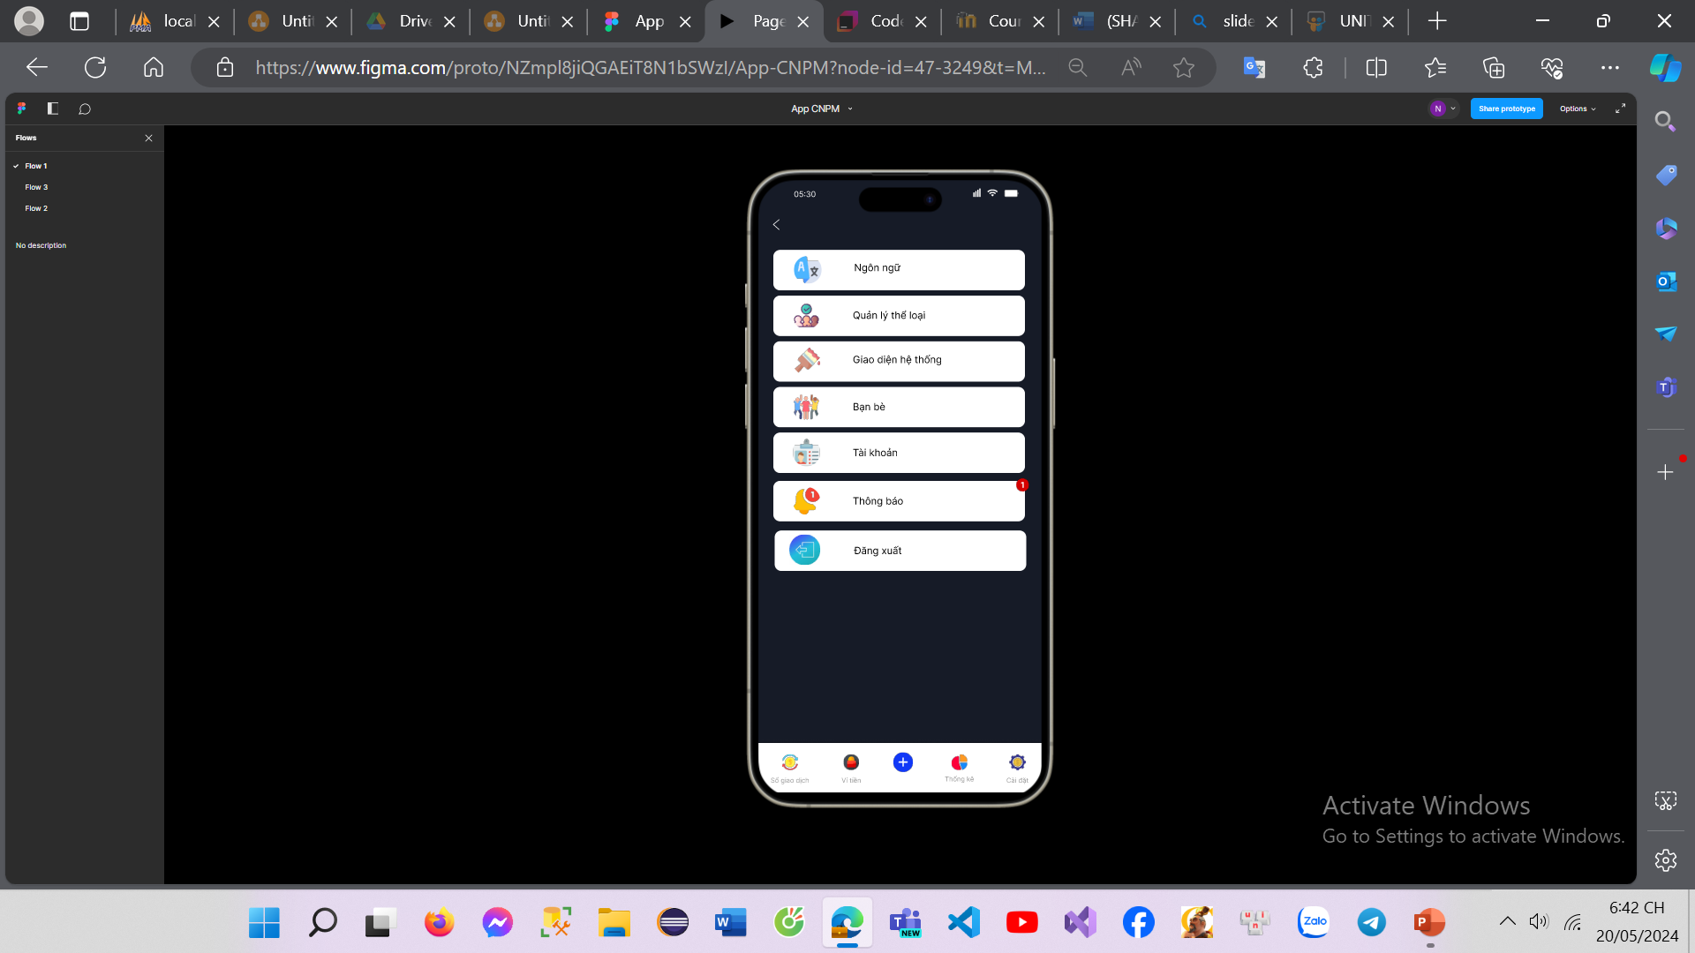
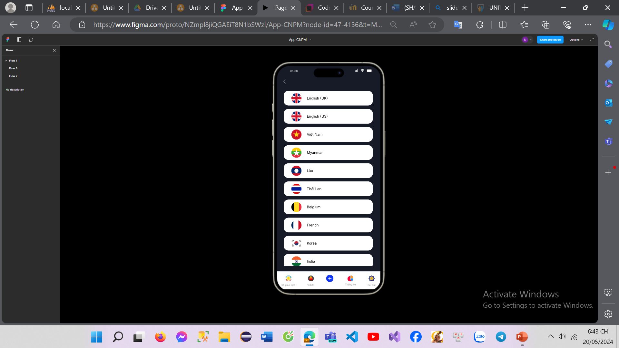
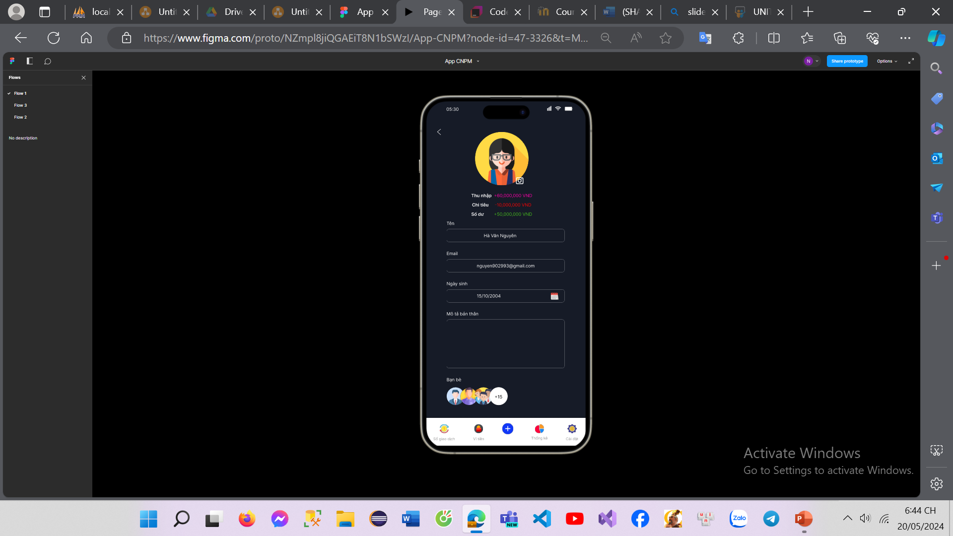

Slide 13
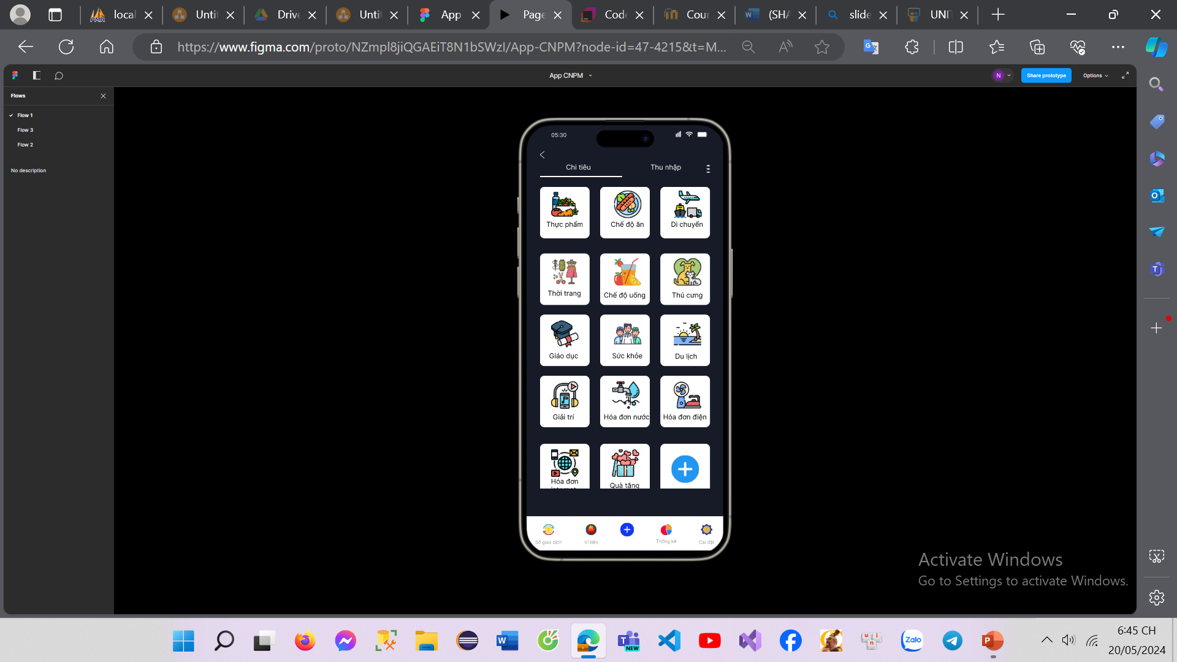
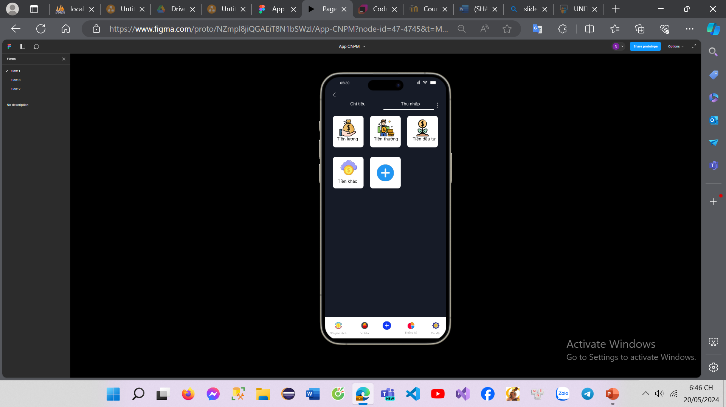
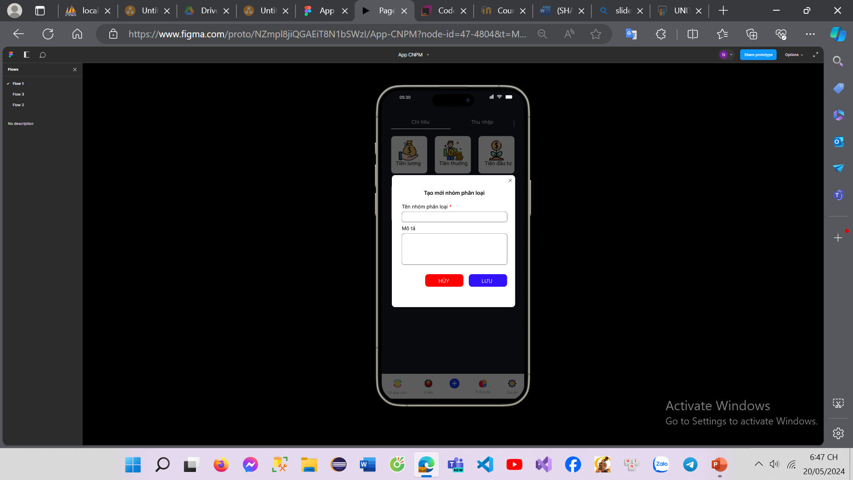

Slide 14
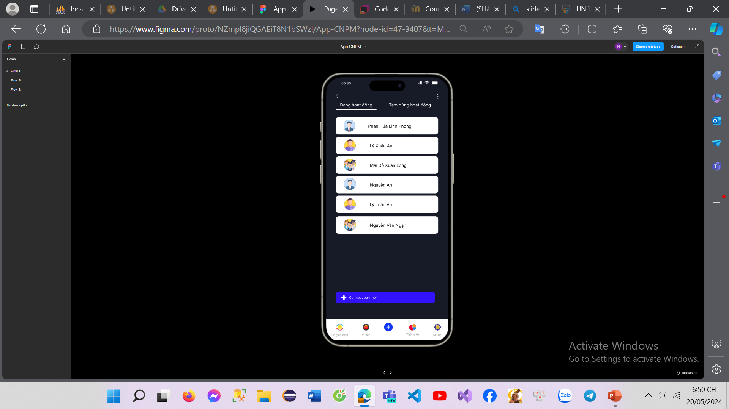
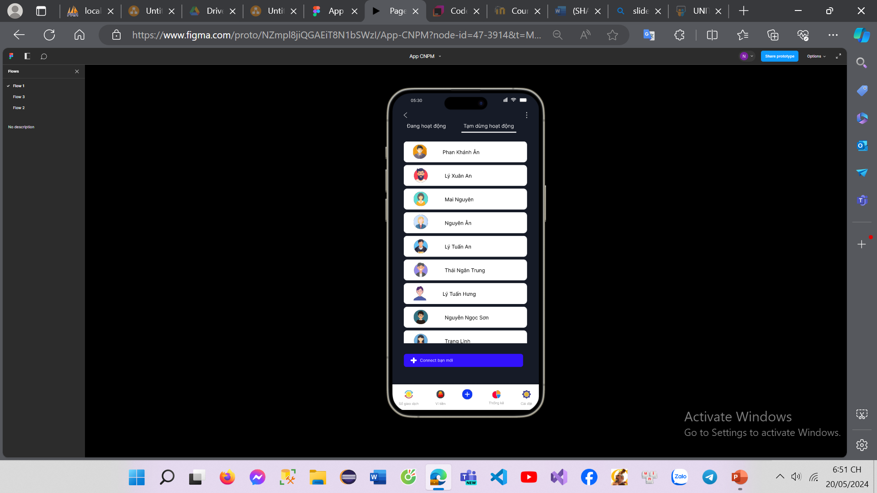
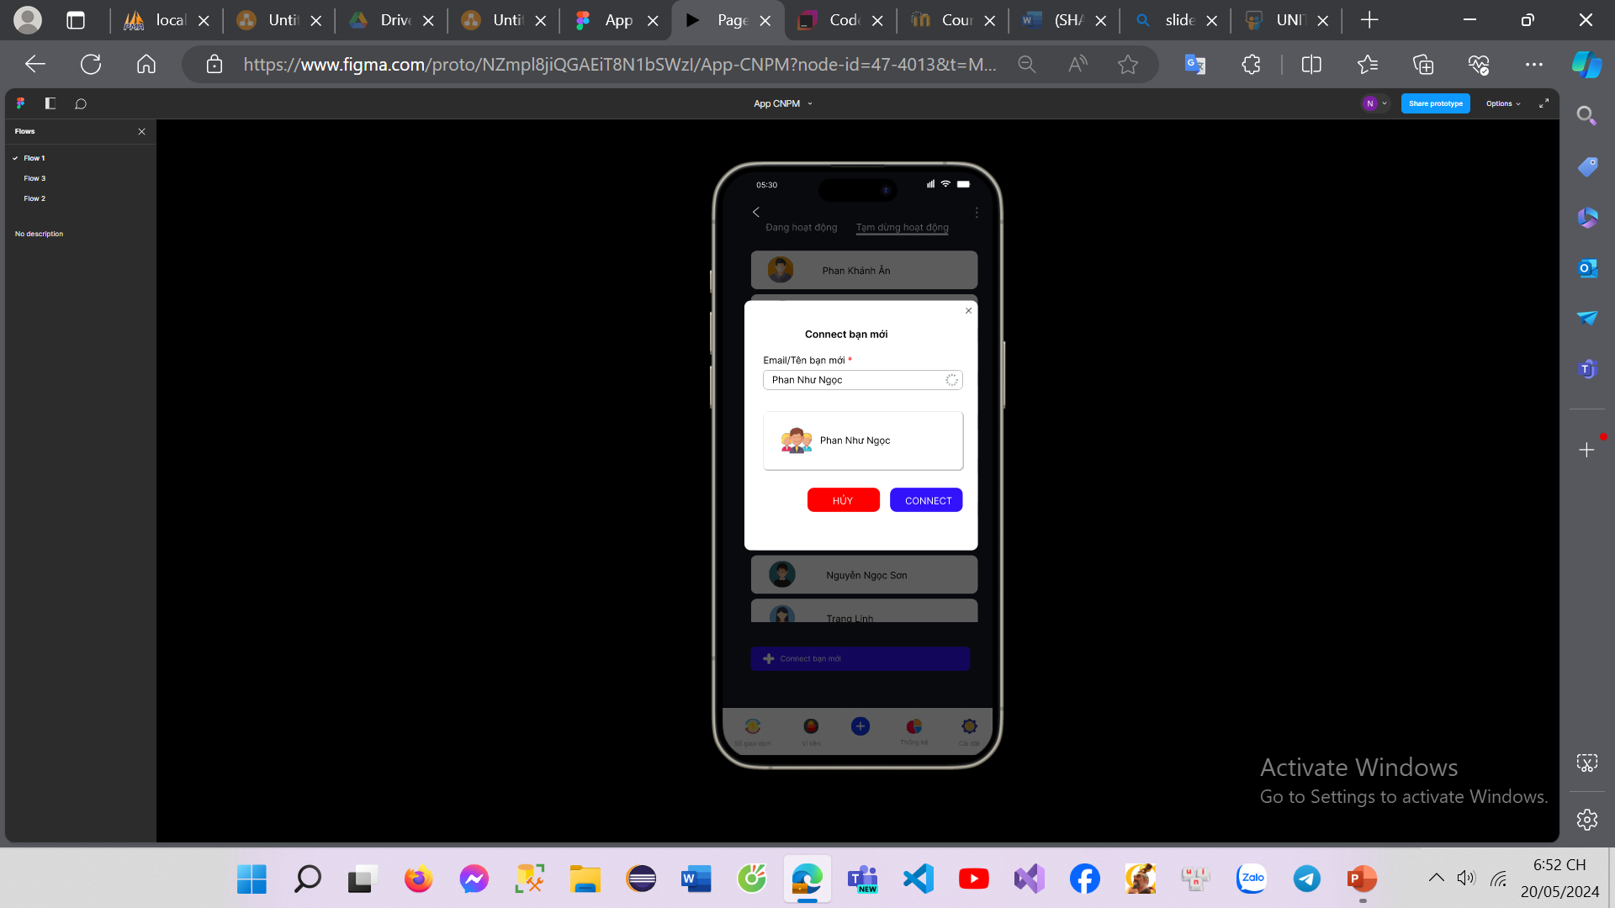

Slide 15
02
Code Style

Slide 16
TIÊU CHUẨN CODING TRONG JAVA
KHOẢNG TRẮNG
Thụt đầu dòng.
Dòng trống.
Package.
Class.
Interface.
Phương thức.
Biến , hằng số.
Biến static , enum.
Các quy ước khác trong coding.
Ngoặc tròn.
Dấu ngoặc nhọn.
Comment.
QUY ƯỚC KHÁC
QUY ƯỚC ĐẶT TÊN

Slide 17
Các quy tắt về khoảng trắng
Thụt đầu dòng : Hai dòng code cách nhau một bật thì sẽ cách nhau một đơn vị thụt đầu dòng .
1 đơn vị thụt đầu dòng = 1 tab . Hoặc 1 đơn vị thụt đầu dòng = 5 khoảng trắng.
Hai block code cách nhau một dòng trống ( những dòng code cùng thực hiện chung một công việc thì gom thành 1 block ).

Slide 18
Các quy tắt đặt tên trong Java
Tên Package thường được viết thường . Đối với các dự án nhỏ, bạn chỉ cần đặt tên cho nó đơn giản nhưng phải có ý nghĩa. Đối với các dự án lớn , thông thường tên package sẽ bắt đầu bằng domain công ty .
VD : package com.mycompany.utilities .
Tên Class trong Java áp dụng tiêu chuẩn CamelCase và là một danh từ.
- VD : class Animal , class Account .
Tên Interface trong Java áp dụng tiêu chuẩn CamelCase. Một số lập trình viên muốn phân biệt các Interface bằng cách bắt đầu tên bằng chữ ‘I’ .
VD : interface IAnimal , interface IAccount .

Slide 19
Các quy tắt đặt tên trong Java
Tên Phương thức trong Java áp dụng tiêu chuẩn Mixed case và nên là một động từ.
VD : void caculatorTax()
Tên Biến trong Java áp dụng tiêu chuẩn Mixed case .
VD : firstName
Tên Hằng số , biên enum , static : tất cả các từ đều được viết hoa và phân cách bằng dấu gạch dưới .
- VD : static final int MAX_HEIGHT .

Slide 20
Một số quy tắt khác.
Dấu ngoặc nhọn “{“ phải được đặt cùng dòng với các câu if, for, while, …
Không viết các Comment chỉ lặp code , comment thừa . Viết các comment càng đơn giản càng tốt .Nên vừa code vừa comment , không nên đụng chỗ nào cũng comment .
Tránh tình trạng khai báo biến mà không sử dụng .
Các câu lệnh if, else , for , while không nên lồng nhau quá 3 lần
Chỉ import các thư viện cần thiết . Không sử dụng import tất cả.
- VD : sử dụng import java.util.List; thay cho java.util.*;

Slide 21
03
Unit Test

Slide 22

Định nghĩa
Unit Testing là một thủ tục để xác định những module (unit) mã nguồn của phần mền có hoạt động đúng hay không .
Unit Test được thực hiện bởi Developers , không phải từ Software tester hoặc end-user.

Slide 23
Mục đích
Xác minh tính đúng đắn :Đảm bảo rằng các đơn vị mã nguồn nhỏ hoạt động chính xác theo yêu cầu đã định .
Phát hiện lỗi sớm : Giúp phát hiện lỗi ngay trong giai đoạn phát triển ban đầu, từ đó giảm chi phí sửa chữa.
Tăng tính bảo trì : Khi mã nguồn thay đổi, unit test có thể giúp kiểm tra xem các thay đổi này có phá vỡ tính năng hiện tại hay không.
Tài liệu hóa : Unit test cung cấp một dạng tài liệu sống về cách thức mã nguồn hoạt động.

Slide 24
Đặt điểm
Phạm vi hẹp : Unit test tập trung vào các đơn vị mã nguồn nhỏ, không kiểm thử toàn bộ hệ thống.
Tốc độ nhanh : Vì chỉ kiểm tra các phần nhỏ, unit test thường chạy rất nhanh.
Tự động hóa cao : Unit test thường được viết dưới dạng mã lệnh và có thể được tự động hóa hoàn toàn.

Slide 25
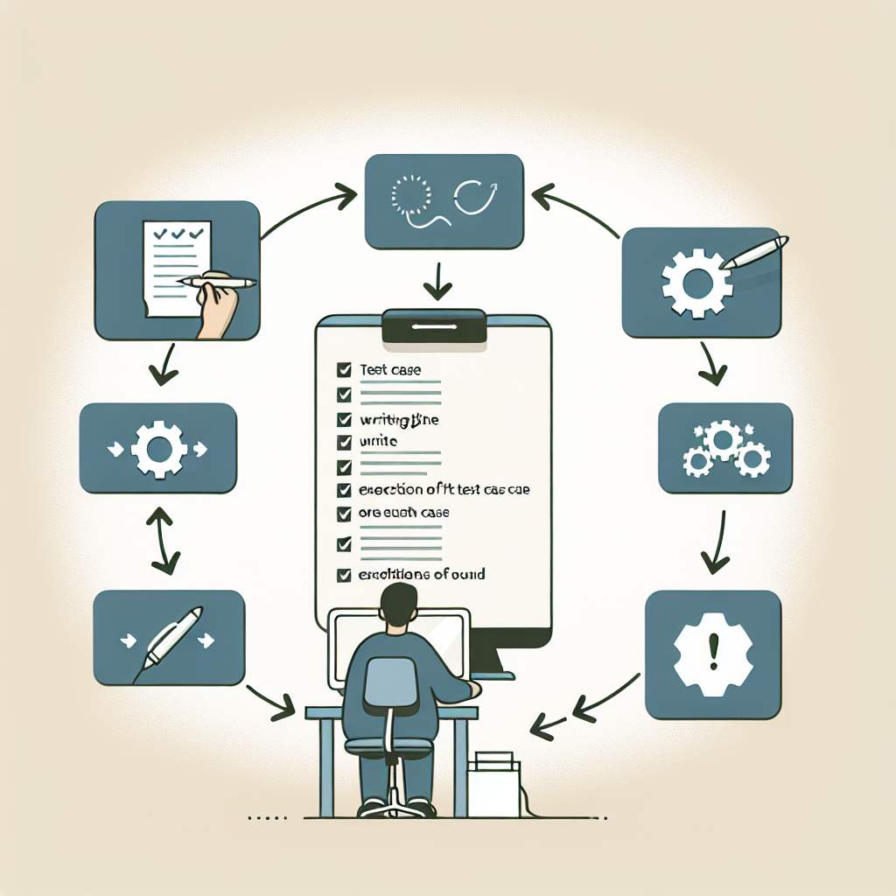
Quy trình thực hiện.
Viết Test case : Xác định các tình huống kiểm thử cụ thể cho từng đơn vị mã nguồn.
Thực thi Test case : Chạy các test case này và kiểm tra kết quả.
Sửa lỗi (nếu có ) : Nếu test case thất bại, cần sửa lỗi và chạy lại test case cho đến khi đạt yêu cầu.

Slide 26
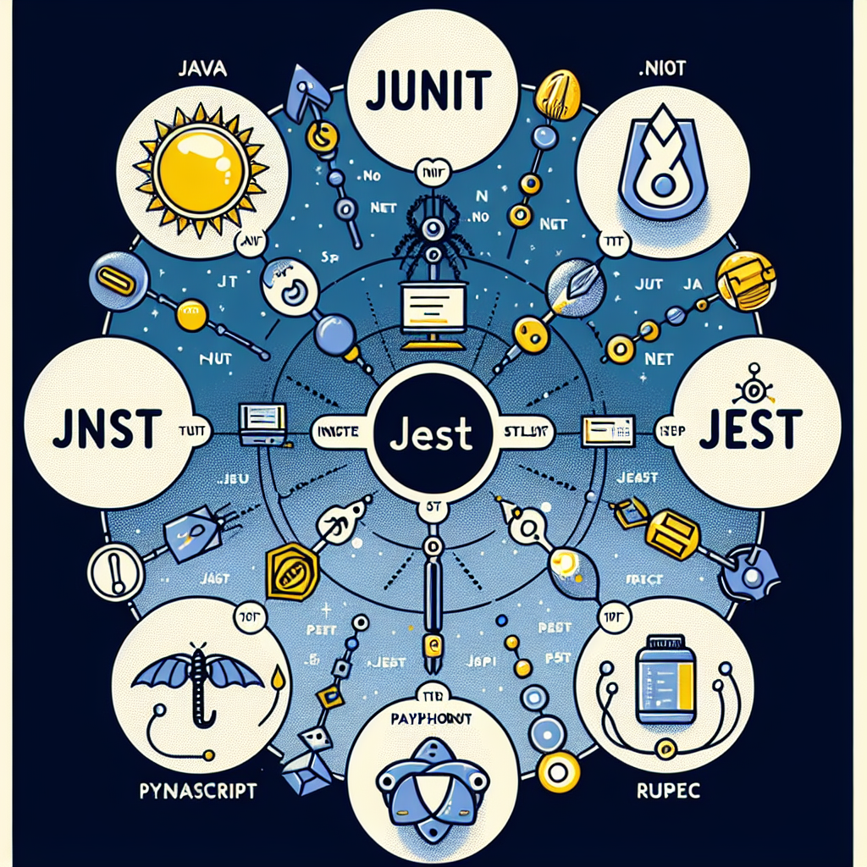
Các công cụ và Framework.
JUnit: Dành cho Java.
NUnit: Dành cho .NET
pytest: Dành cho Python
Jest: Dành cho JavaScript
RSpec: Dành cho Ruby

Slide 27
04
GitHub

Slide 28
Định nghĩa
GitHub là một nền tảng lưu trữ mã nguồn và cộng tác phát triển phần mềm, được xây dựng trên hệ thống quản lý mã nguồn phân tán Git. Nó cung cấp một loạt các công cụ và dịch vụ cho lập trình viên để quản lý dự án, hợp tác và chia sẻ mã nguồn.
Được thành lập vào năm 2008 bởi Tom Preston-Werner, Chris Wanstrath, PJ Hyett, và Scott Chacon. Nền tảng này nhanh chóng trở nên phổ biến và được sử dụng rộng rãi bởi các nhà phát triển trên toàn thế giới. Vào năm 2018, Microsoft đã mua lại GitHub với giá 7,5 tỷ USD.

Slide 29
Tính năng chính
Repository: Kho lưu trữ mã nguồn, nơi lưu trữ tất cả các tệp mã, lịch sử thay đổi và các tài liệu liên quan.
Branching and Merging: Hỗ trợ tạo và quản lý các nhánh (branch), giúp dễ dàng thực hiện các thay đổi và tích hợp chúng lại với nhau.
Pull Requests: Công cụ để thảo luận và xem xét các thay đổi trước khi tích hợp vào nhánh chính.
Issues and Projects: Công cụ quản lý công việc và theo dõi lỗi, giúp đội ngũ phát triển theo dõi và giải quyết các vấn đề.

Slide 30

Cộng đồng và mạng xã hội
GitHub không chỉ là một công cụ quản lý mã nguồn mà còn là một mạng xã hội cho các nhà phát triển, nơi họ có thể theo dõi, góp ý và hợp tác với nhau trên các dự án mã nguồn mở.
Gists: Dịch vụ lưu trữ các đoạn mã ngắn hoặc các tài liệu, hỗ trợ chia sẻ nhanh chóng giữa các nhà phát triển.

Slide 31
Dịch vụ tích hợp
GitHub Pages: Dịch vụ lưu trữ trang web tĩnh, thường được sử dụng để tạo trang tài liệu cho dự án.
Marketplace: Cung cấp các ứng dụng và dịch vụ tích hợp để mở rộng tính năng của GitHub.
API: Cho phép tích hợp GitHub với các công cụ và dịch vụ khác.
GitHub Copilot : Là một công cụ hỗ trợ viết mã tự động, sử dụng trí tuệ nhân tạo để gợi ý mã nguồn và giúp lập trình viên viết mã nhanh hơn và hiệu quả hơn.

Slide 32


